Slide 1
Mi primer montaje en Arduino Blocks
Avance 02

Slide 2
Instrucciones
Realiza los tres (3) ejercicios, una vez cumplas el objetivo de cada ejercicio indicarle a la profesora para evaluar el procedimiento y funcionamiento.
Criterio de evaluación:
Cada ejercicio tiene un valor de 20 ptos, distribuidos de acuerdo al siguiente criterio de evaluación:
Conocimiento teórico (5 ptos.)
Montaje del circuito (5 ptos)
Resolución de Problemas (5 ptos)
Creatividad e innovación (3 ptos)
Presentación y comunicación (2 ptos)
Distribuidos sobre el 16% de la nota total de la siguiente forma:
Ejercicio 1 - 6%
Ejercicio 2 - 6%
Ejercicio 3 - 8%
Fecha y medio de entrega:
Actividad se realizará en las horas de clase el día 05 de octubre de 2023.

Slide 3
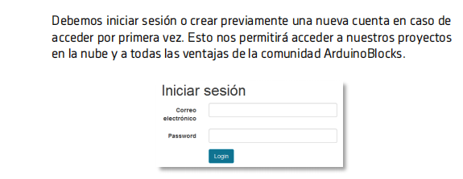
Ejercicio 01: Iniciando Arduino Blocks
Registrate en la página www.arduinoblocks.com
Inicio de Sesión

Slide 4
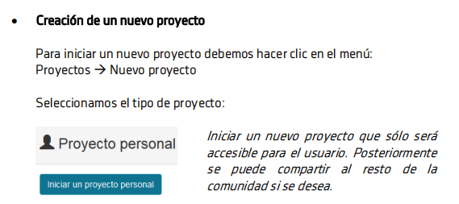
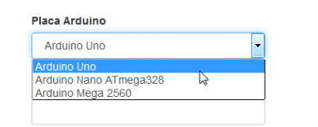
Ejercicio 01: Iniciando Arduino Blocks
Crea un proyecto nuevo:
Escoge Uno o Nano dependiendo del sistema que te corresponde

Slide 5
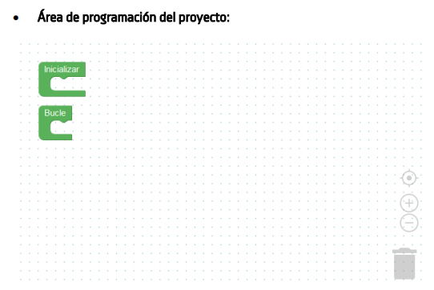
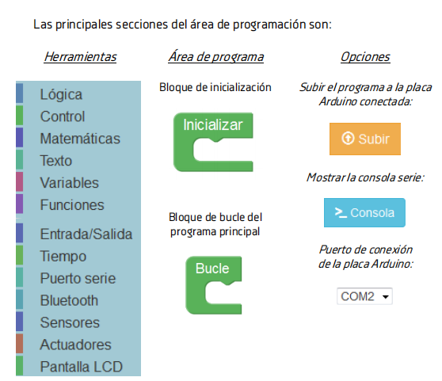
Ejercicio 01: Iniciando Arduino Blocks

Slide 6
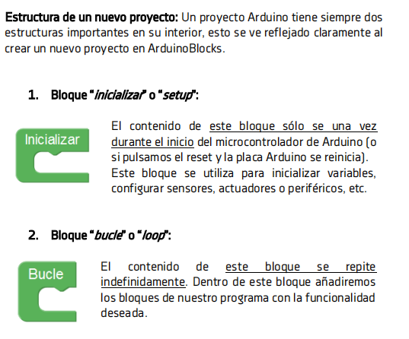
Ejercicio 01: Iniciando Arduino Blocks

Slide 7
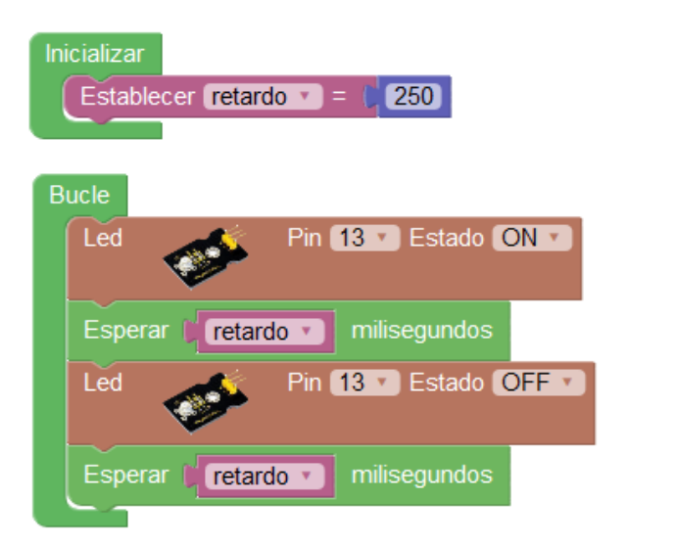
Ejercicio 01: Primer Programa
Realiza el siguiente programa en Arduino Blocks:
La Placa Arduino incorpora un LED conectado al pin 13.
El programa enciende y apaga el Led de la placa en el tiempo inicializado en la variable retardo.
Definir en Variables “retardo”
Bloque Actuadores
Bloque Tiempo

Slide 8
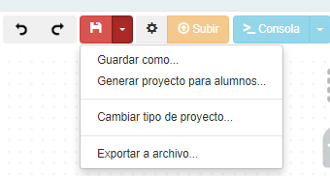
Ejercicio 01: Primer Programa
Guarda el Proyecto:
La Placa Arduino incorpora un LED conectado al pin 13.
El programa enciende y apaga el Led de la placa en el tiempo inicializado en la variable retardo.

Slide 9
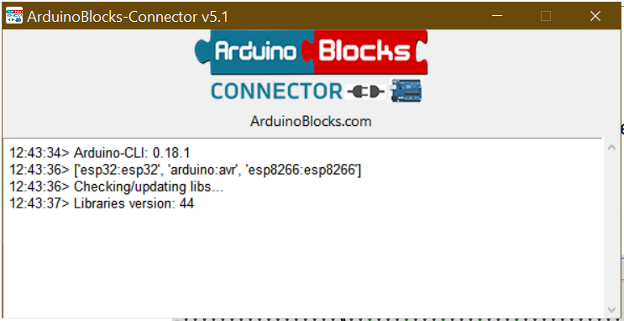
Ejercicio 01: CONEXIÓN DE ARDUINO A LA PC
Conecte el Arduino a la PC
En el escritorio de la PC busque el programa Arduino Blocks Connector y ejecútalo.
Se abrirá la ventana:

Slide 10
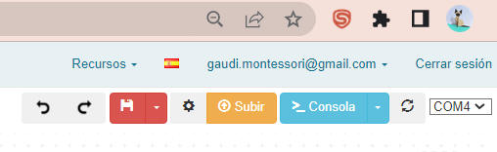
Ejercicio 01: Identificar el COM
La comunicación entre PC y Arduino es a través de protocolo serial, como la PC posee muchos puertos, es necesario identificar cual es el puerto COM que hace comunicación con el Arduino.
Antes de conectar el Arduino a la PC revisa en la ventana de arduino blocks cuales son los puertos COM que tiene la computadora
Conecta el Arduino a la PC
Revisa de nuevo la ventana, aparecerá un nuevo puerto COM, ese es el puerto de tu arduino.

Slide 11
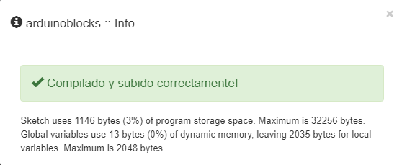
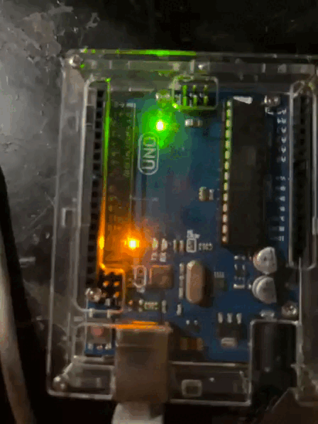
Ejercicio 01:
En Arduino Blocks
En la barra superior derecha
Escoja el COM del Arduino
Para comunicarse con el Arduino dar click en Subir
Si todo está correcto saldrá la ventana que se muestra.
Al realizar esto se debe observar un led parpadeando en tu placa arduino

Slide 12
Ejercicio 02: Modificando mi primer programa
A partir del ejemplo cargado en la sección anterior, realice la siguiente modificación:
En la variable retardo.
Cambia el valor de 250 por 1000 y vuelve a cargar el programa a tu placa Arduino Uno o Arduino Nano, ¿que observas?

Slide 13
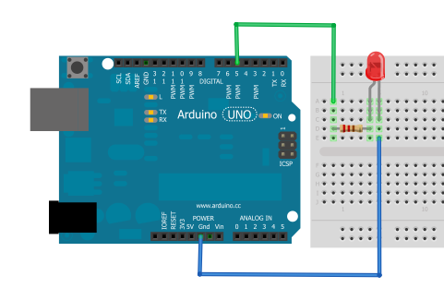
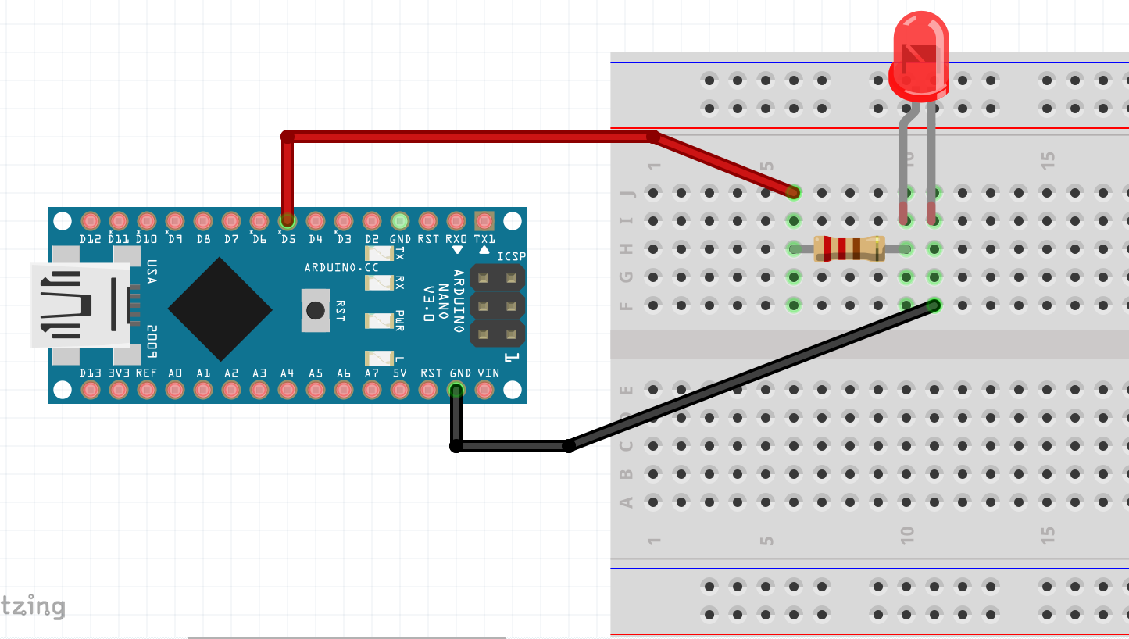
Ejercicio 03: Mi primer montaje
La empresa de automatización NRJ Inc. te contrata para hacer un montaje de un LED Intermitente en una placa Arduino UNO o Nano , con el único requisito de que el LED debe estar ubicado en el Pin 5, para ello realiza el siguiente montaje:

Slide 14
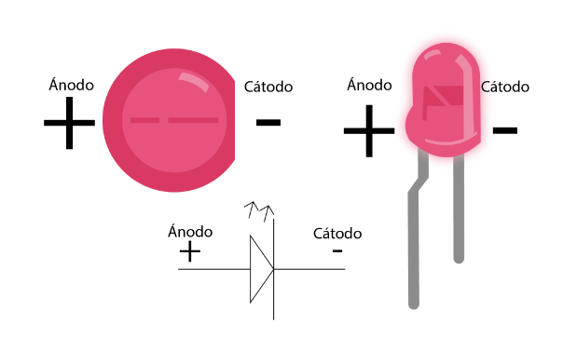
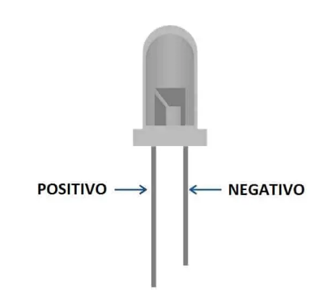
Ejercicio 03: Mi primer montaje
POLARIDAD DEL LED
IDENTIFIQUE EN LOS LED SU POLARIDAD

Slide 15
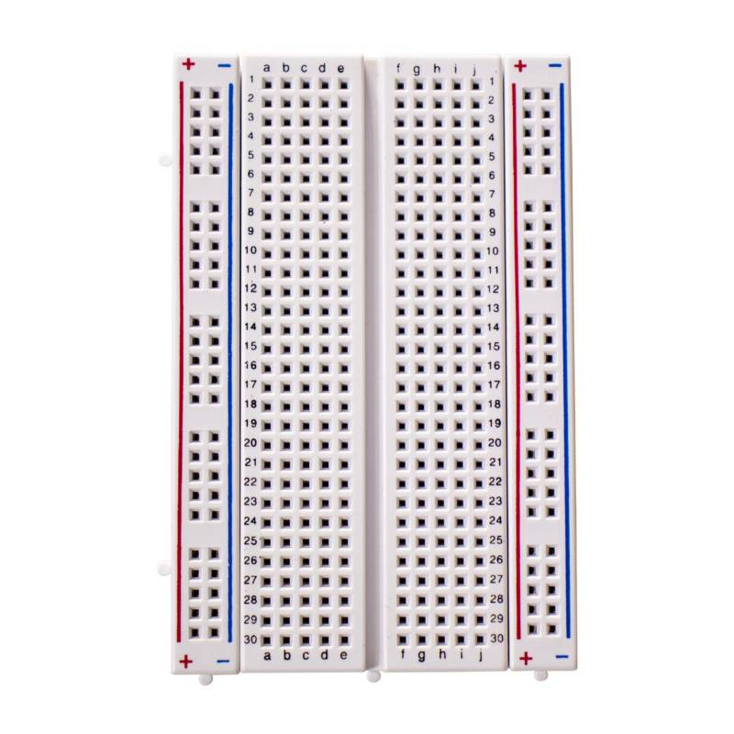
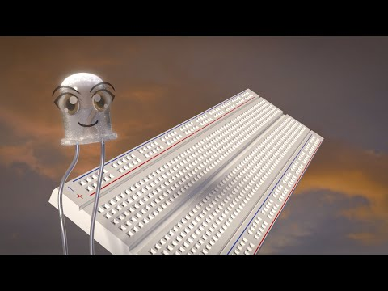
Ejercicio 03: Mi primer montaje
Protoboard
Una placa de pruebas o placa de inserción (en inglés Protoboard) es un tablero con orificios que se encuentran conectados eléctricamente entre sí de manera interna, habitualmente siguiendo patrones de líneas, en el cual se pueden insertar componentes electrónicos y cables para el armado y prototipado de circuitos electrónicos y sistemas similares. Está hecho de dos materiales, un aislante, generalmente un plástico, y un conductor que conecta los diversos orificios entre sí. Uno de sus usos principales es la creación y comprobación de prototipos de circuitos electrónicos antes de llegar a la impresión mecánica del circuito en sistemas de producción comercial.

Slide 16
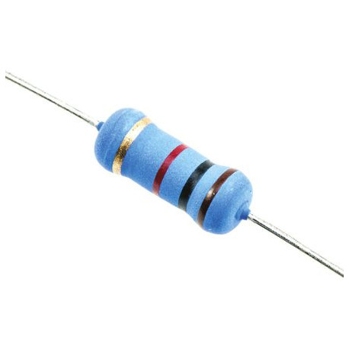
Ejercicio 03: Mi primer montaje
Resistencia
Hay muchos tipos de resistencias de ambos tipos fijas y variables. El tipo más comúnmente usado en electrónica es la resistencia de carbón. Se fabrican en diferentes tamaños físicos con límites de disipación de potencia, normalmente desde 1 vatio hacia abajo hasta 1/8 vatio. Los valores de resistencias y tolerancias se pueden determinar con el código de colores estándar de resistencias.

Slide 17
Ejercicio 03: Mi primer montaje
Montaje
Al realizar el montaje fijate bien a que pines del Arduino están conectados y cómo están conectados al protoboard.
Es importante que la conexión del led para que el montaje funcione.

Slide 18
Ejercicio 03: Mi primer montaje
La empresa de automatización NRJ Inc. te contrata para hacer un montaje de un LED Intermitente en una placa Arduino UNO o Nano , con el único requisito de que el LED debe estar ubicado en el Pin 5, ellos muy amablemente te han facilitado el esquema, tu tarea es:
a)Realizar el montaje y la respectiva programación de 2 segundos prendido y 1 segundo apagado

